Slide 1
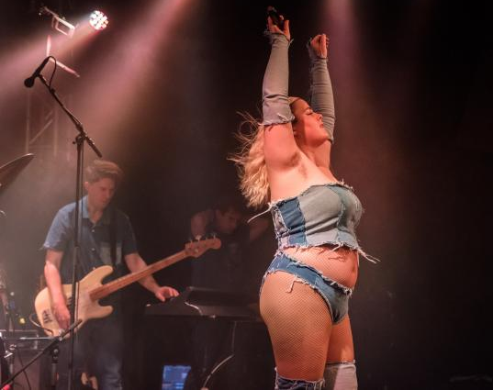
Idrætsdeltagelse og sundhed – overvægt og kropspositivisme

Slide 2
PROGRAM
Signe Molde på udebane (30 min)
Er overvægt egentlig usundt? Samt kostråd (20 min)
”En fed forretning” – hvorfor er det svært at bekæmpe overvægt? (20 min)
Overvægt – undervægt – kropspositivisme? (5 min)

Slide 3
ER OVERVÆGT USUNDT?
https://www.dr.dk/drtv/se/signe-molde-paa-udebane_-det-er-ikke-usundt-at-vaere-tyk_336033

Slide 4
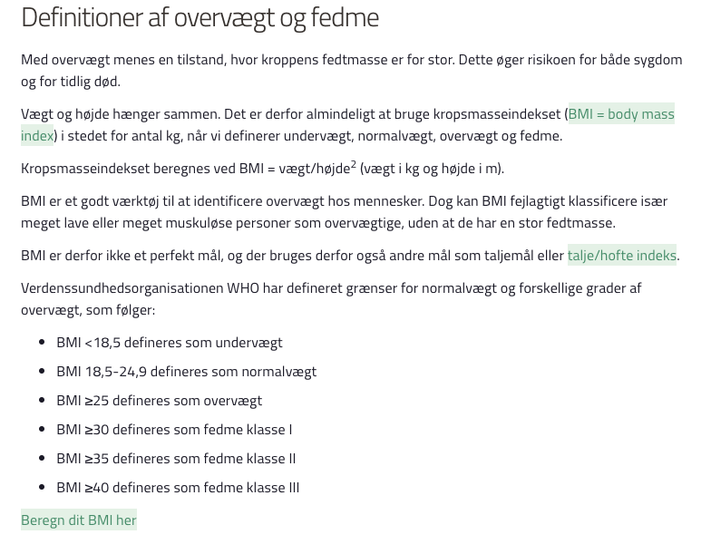
HVORDAN KLASSIFICERER VI OVERVÆGT?
KILDE: https://www.sundhed.dk/borger/patienthaandbogen/hormoner-og-stofskifte/sygdomme/overvaegt-og-kost/overvaegt-og-fedme/

Slide 5
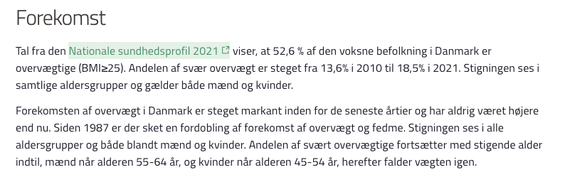
ER OVERVÆGT ET PROBLEM I DANMARK?
KILDE: https://www.sundhed.dk/borger/patienthaandbogen/hormoner-og-stofskifte/sygdomme/overvaegt-og-kost/overvaegt-og-fedme/

Slide 6
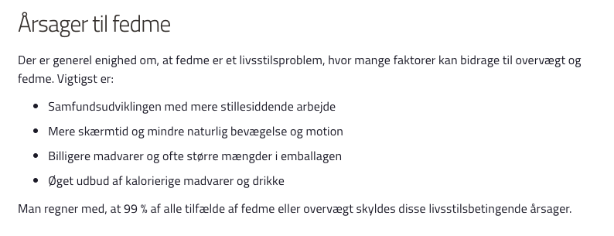
ÅRSAGER
KILDE: https://www.sundhed.dk/borger/patienthaandbogen/hormoner-og-stofskifte/sygdomme/overvaegt-og-kost/overvaegt-og-fedme/

Slide 7
GRUPPER
GRUPPE 1 | GRUPPE 2 | GRUPPE 3 | GRUPPE 4 | GRUPPE 5 | GRUPPE 6 | GRUPPE 7 | GRUPPE 8
Asger | Julia | Amalie | Frida | Melanie | Nikoline | Annesofie | Frederik
Noah | Gustav | HC | Jonas | Lukas | Nikolaj | Marcus | Dina
Freja | Emma | Johanne | Maja | Malou | Mathias | Signe | Marie

Slide 8
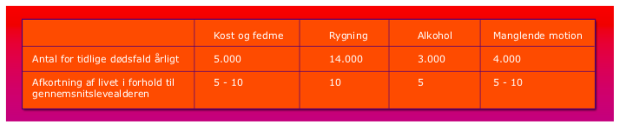
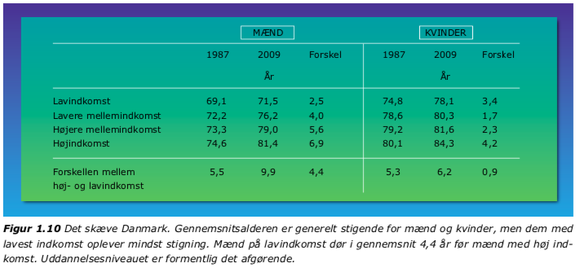
KRAM-faktorerne
Forklar hvad KRAM-faktorerne er. Inddrag tabellen herunder.
Forklar figur 1.10

Slide 9
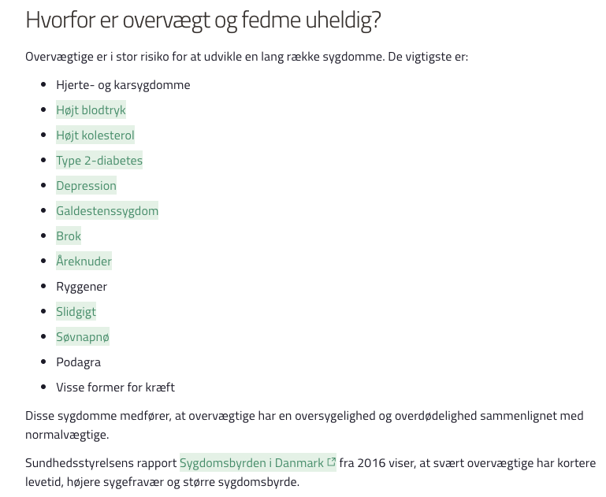
KONSEKVENSER

Slide 10
KONSEKVENSER
Den årlige ekstraomkostning til behandling og pleje af personer med svær overvægt vurderes at være 1,8 mia. kr sammenlignet med normalvægtige.
Spørgsmål til diskussion:
Hvad er farligst for sundheden? Overvægt eller stigmatisering af overvægtige?
Er det rigtigt, at vi stoler mere på tynde mennesker og giver tynde mennesker mere taletid? Brug Bourdieus begreber.
Findes der er internaliseret og strukturel ‘tykfobi’?
Skyldes ekstraregningen mentale eller fysiske skavanker? Er det overvægten eller stigmatisering af overvægtige der er dyr for samfundet?

Slide 11
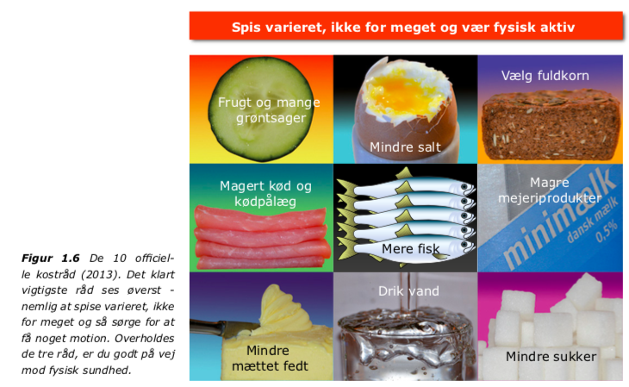
Kostrådene
Forklar kort figur 1.6. Gå ind og se, hvordan de officielle kostråd ser ud i dag (se link 1) - har noget ændret sig (hvorfor/hvorfor ikke)?
Se filmen (link 2) og sammenfat hvilke parametre der er i spil, når man laver kostrådene.
Læs artiklen (link 3) - Hvem er afsenderen? Hvem kommenterer på undersøgelsen? Hvad er budskabet? Flere vigtige pointer?
Link 1: https://altomkost.dk/raad-og-anbefalinger/de-officielle-kostraad/
Link 2: https://www.youtube.com/watch?v=ZpGtyq-d6Qo
Link 3: https://www.dr.dk/nyheder/indland/baelgfrugter-og-froe-paa-middagsbordet-ny-rapport-foreslaar-aendringer-af

Slide 12
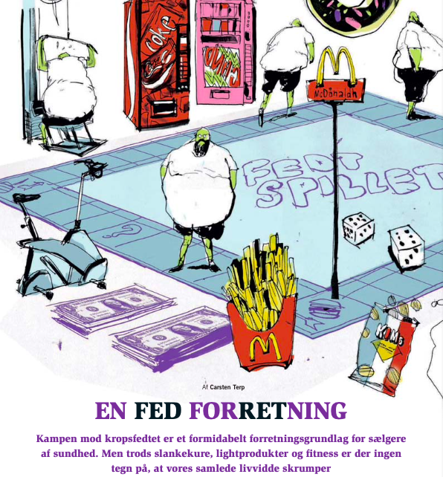
LÆS ARTIKLEN OG FORSØG AT SVARE PÅ, HVORFOR DET ER SVÆRT AT BEKÆMPE OVERVÆGT

